Slide 1

Depresión, ansiedad y manejo de sus propias emociones
Melissa Jimenez, LMFT
Terapista Licenciada Matrimonial y Familiar

Slide 2

Objetivos
Cómo puede verse la ansiedad
Cómo apoyar a su estudiante con ansiedad
Cómo puede verse la depresión
Cómo apoyar a su estudiante con depresión
Manejar sus propias emociones
Factores estresantes únicos como padres
Distorsiones cognitivas
Habilidades de afrontamiento

Slide 3

Ansiedad
Temores excesivos y poco realistas sobre las actividades cotidianas
Preguntas "Qué pasaría si"
Quejas de dolores de cabeza y / o dolores de estómago
Dificultad para concentrarse

Slide 4

Ansiedad
Los estudiantes pueden preocuparse mucho por las cosas cotidianas, como los problemas familiares, las tareas o actividades, las calificaciones y / o las amistades.
Los estudiantes con ansiedad a menudo quieren que todo sea perfecto y son muy críticos consigo mismos y con su rendimiento. Buscarán la aprobación constante o el respaldo de los demás.
Los estudiantes a menudo están irritables debido a que no pueden controlar o comprender sus sentimientos de ansiedad.

Slide 5

ansiedad Continuación
Los estudiantes también pueden aislarse de los demás, tener ausencias frecuentes en la escuela y negarse a participar en el aprendizaje grupal o actividades sociales.
Pueden frustrarse fácilmente y, a menudo, tienen miedo a nuevas actividades, por lo que tienen dificultades para unirse o comenzar algo nuevo.
Su constante preocupación por las “Inquietudes" puede dificultar prestar atención y el miedo a equivocarse, o avergonzarse puede impedirles participar.
Los estudiantes pueden cansarse. Estar cansado a menudo no se puede percibir con los estudiantes con ansiedad, pero puede causar enormes impedimentos para estos estudiantes.

Slide 6

¿Cómo puedo ayudar a mi estudiante con ansiedad?

Slide 7
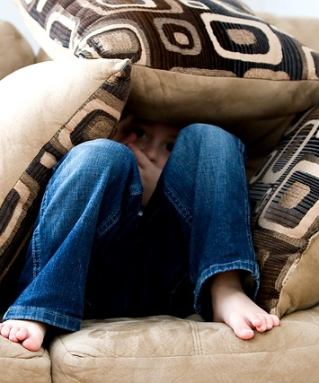
Apoyar en Lugar de Siempre ser Complaciente
Ser solidiario significa, que NO es necesario que siempre se adapte a la ansiedad
Ejemplo: Si usted permite que su hijo que es socialmente ansioso se quede en casa y no vaya a la escuela o lo excusa de las actividades familiares, está permitiendo la evitación, y al hacerlo en realidad refuerza la ansiedad.
En cambio: Ayude su estudiante a dar pequeños pasos para enfrentar el miedo. Es importante escuchar y validar que usted entiende que ellos pueden sentirse incómodos o temerosos y tenga fe en su capacidad para tolerar la incomodidad.
      En cambio: Ayúdelos a distinguir entre la ansiedad y la realidad
        Ejemplo: El niño puede obsesionarse con lo que pueda suceder si su mamá se enferma y no puede recogerlo de la escuela. En lugar de decirle al niño que mamá nunca se enferma, la mamá puede decir: "No estoy enferma, pero si alguna vez me enfermara, trabajaría muy duro para mejorar. Y si no puedo recogerte, la tía Jane estará allí". O digamos que lleva al niño al médico para que se ponga una inyección. No diga: 'No dolerá'. En cambio, diga 'puede doler un poco, pero sé que eres valiente y puedes manejarlo'".

Slide 8

Apoyar en Lugar de Siempre ser Complaciente Continuación
    En cambio: escriba cartas y póngalas en el almuerzo de su estudiante, cuaderno y mochila
    En cambio: Crear estructura y rutinas
    Ejemplo: Los estudiantes de todas las edades prosperan con consistencia. Asegurarse de que las rutinas y horarios de la hora de acostarse sean los mismos. Las edades de 6 a 12 años necesitan 9-12 horas de sueño. Las edades de 13 a 18 años necesitan de 8 a 10 horas de sueño
    En cambio: concéntrese en las fortalezas y las cosas que su estudiante puede controlar y recompense las pequeñas victorias
    En cambio: Encuentre la causa raíz de la ansiedad
        Línea de tiempo
        Trauma reciente
        Nuevos ámbitos

Slide 9
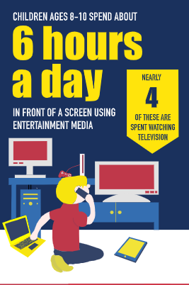
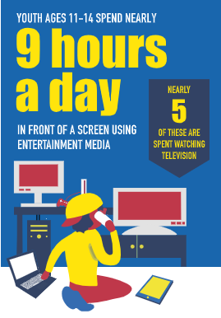
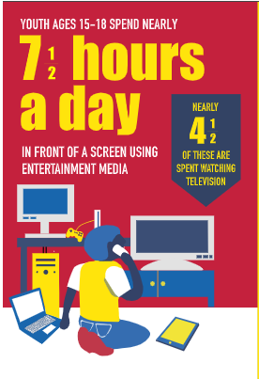
Limitar el tiempo de pantalla

Slide 10

Técnica de ponerse en tierra:
  Observar el entorno, ya sea adentro o afuera, puede ayudar a los estudiantes a desviar el enfoque de sus preocupaciones hacia algo más tangible. La conexión a la tierra es una herramienta para interrumpir sus miedos en espiral.
  5 cosas que ves
  4 cosas que escuchas
  3 cosas que sientes
  2 cosas que hueles
  1 cosa que saboreas

Slide 11

Depresión
Estados de ánimo tristes inusualmente duraderos.
Pérdida de interés y disfrute en actividades que alguna vez disfrutaron.
Sentimientos de desesperanza, inutilidad, cansancio, y puede tener dificultad para concentrarse y tomar decisiones.
Pueden aislarse de los demás y ser renuentes a participar en actividades.
Pensamientos suicidas

Slide 12

depresión continuación
Arrebatos irritables o de enojo
Dormir en clase o estar constantemente cansado
Emocional
Inusualmente silencioso
DECLARACIONES DE AUTOLESIÓN
Perspectiva negativa

Slide 13
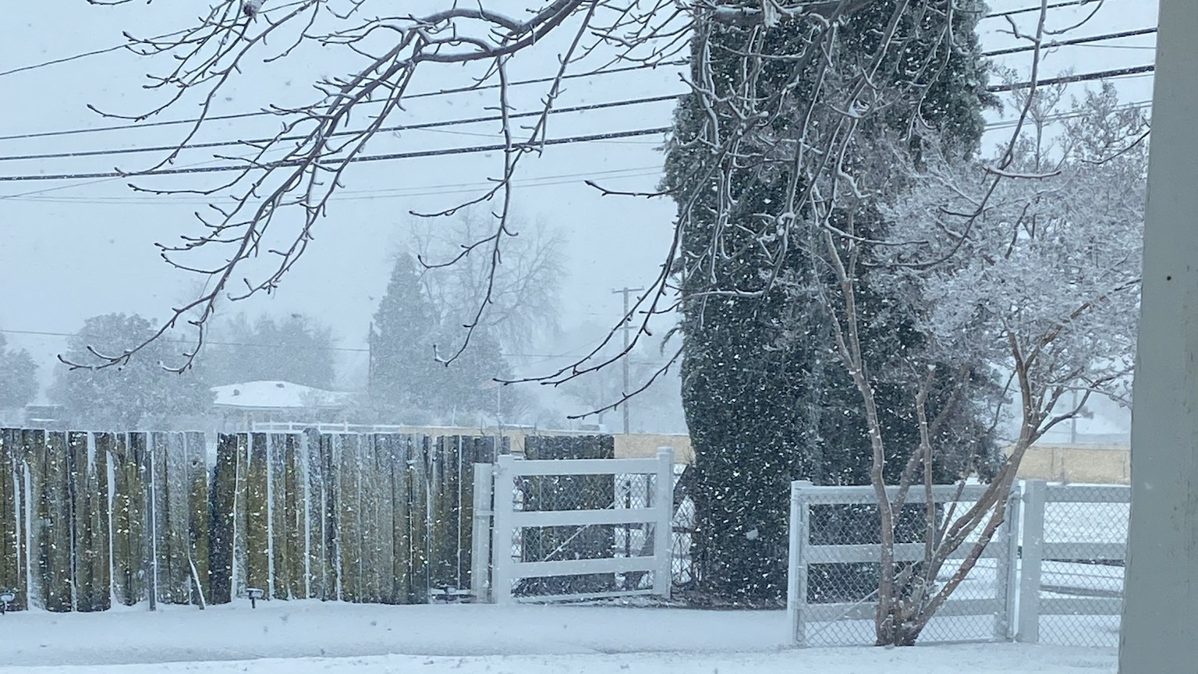
¿Cómo puedo ayudar a mi estudiante con depresión?

Slide 14

Apoyo para los estudiantes con depresión
Establecer límites con los electrónicos (Al igual que la ansiedad)
Crear buenos hábitos de sueño (al igual que la ansiedad)
La irritabilidad y el agotamiento pueden contribuir a la depresión. Cumplir con una hora constante para acostarse, dejar de tomar cafeína y hacer ejercicio regularmente puede mejorar la calidad y cantidad de sueño.
No permita que su hijo duerma todo el día
Planeación de transiciones
  Ejemplo: Permita tiempo adicional por la mañana si llegar a la escuela es difícil.

Slide 15
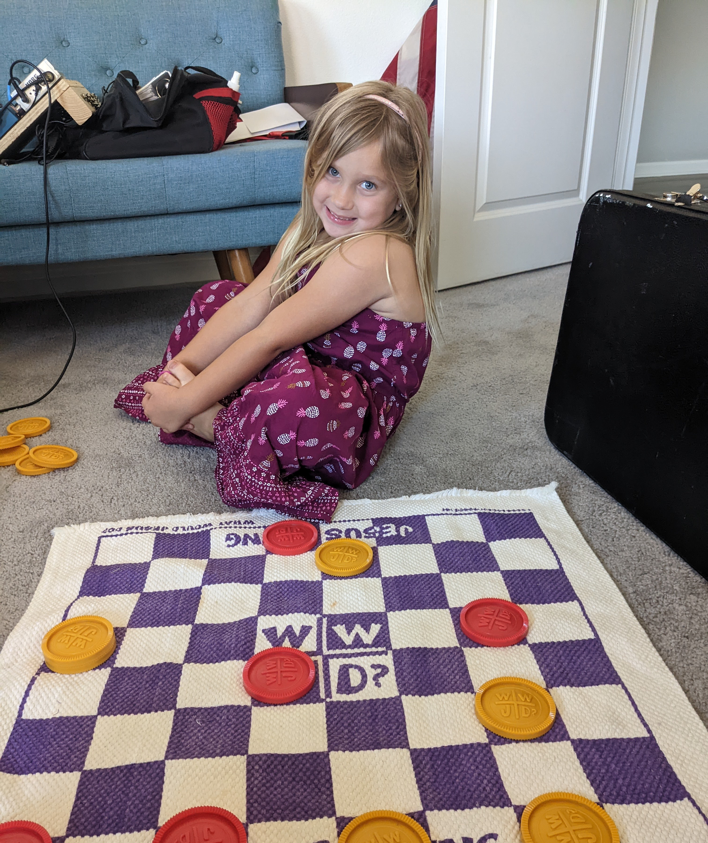
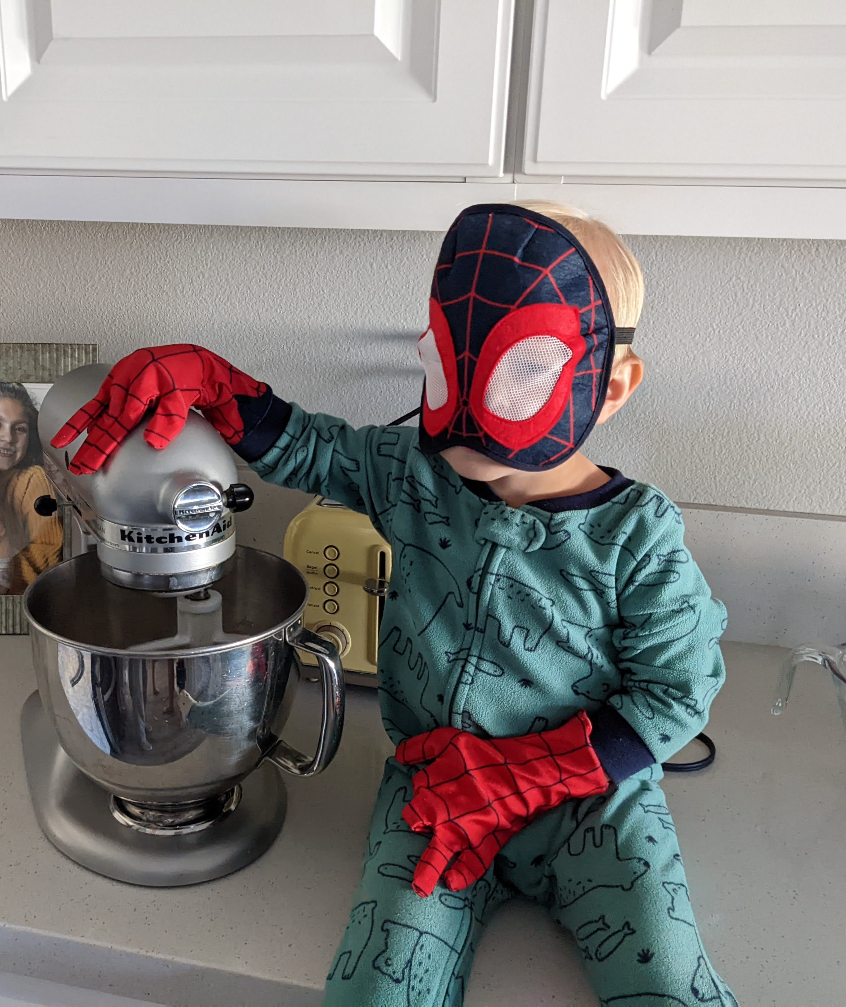
Apoyo para los Estudiantes con Depresión
Hable sobre los cambios que ha observado
Pregunte y siga preguntando
  Comience por encontrar un momento tranquilo y privado para tener una conversación. Puede ser útil abordar el tema con un solo padre, ya que enfrentar a dos padres a la vez podría abrumar a su hijo o crear una atmósfera de confrontación.
  Escuche activamente
  Anime a su estudiante a hablar sobre sus sentimientos, pero no trivialice lo que está sintiendo.
Disfruten del tiempo juntos
Es importante dejar que su estudiante elija algunas de las actividades. Hacer cosas que aman es una pieza importante para construir una relación positiva.

Slide 16
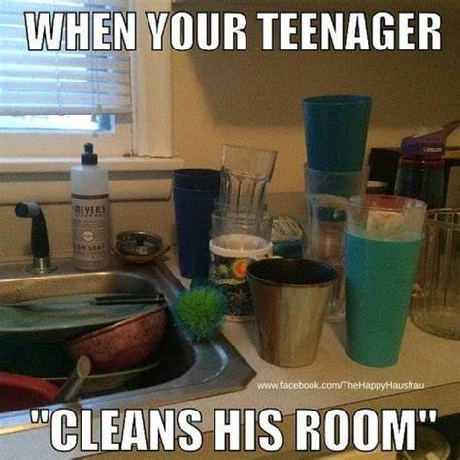


Manejar sus Propias Emociones como Padres
Foto actual de mi y mis bocadillos cuando mi hijo se queda dormido y puedo comérmelos en paz.
Cuando tu adolescente “limpia su cuarto”
Como pensé que seria la paternidad…
Como es….

Slide 17
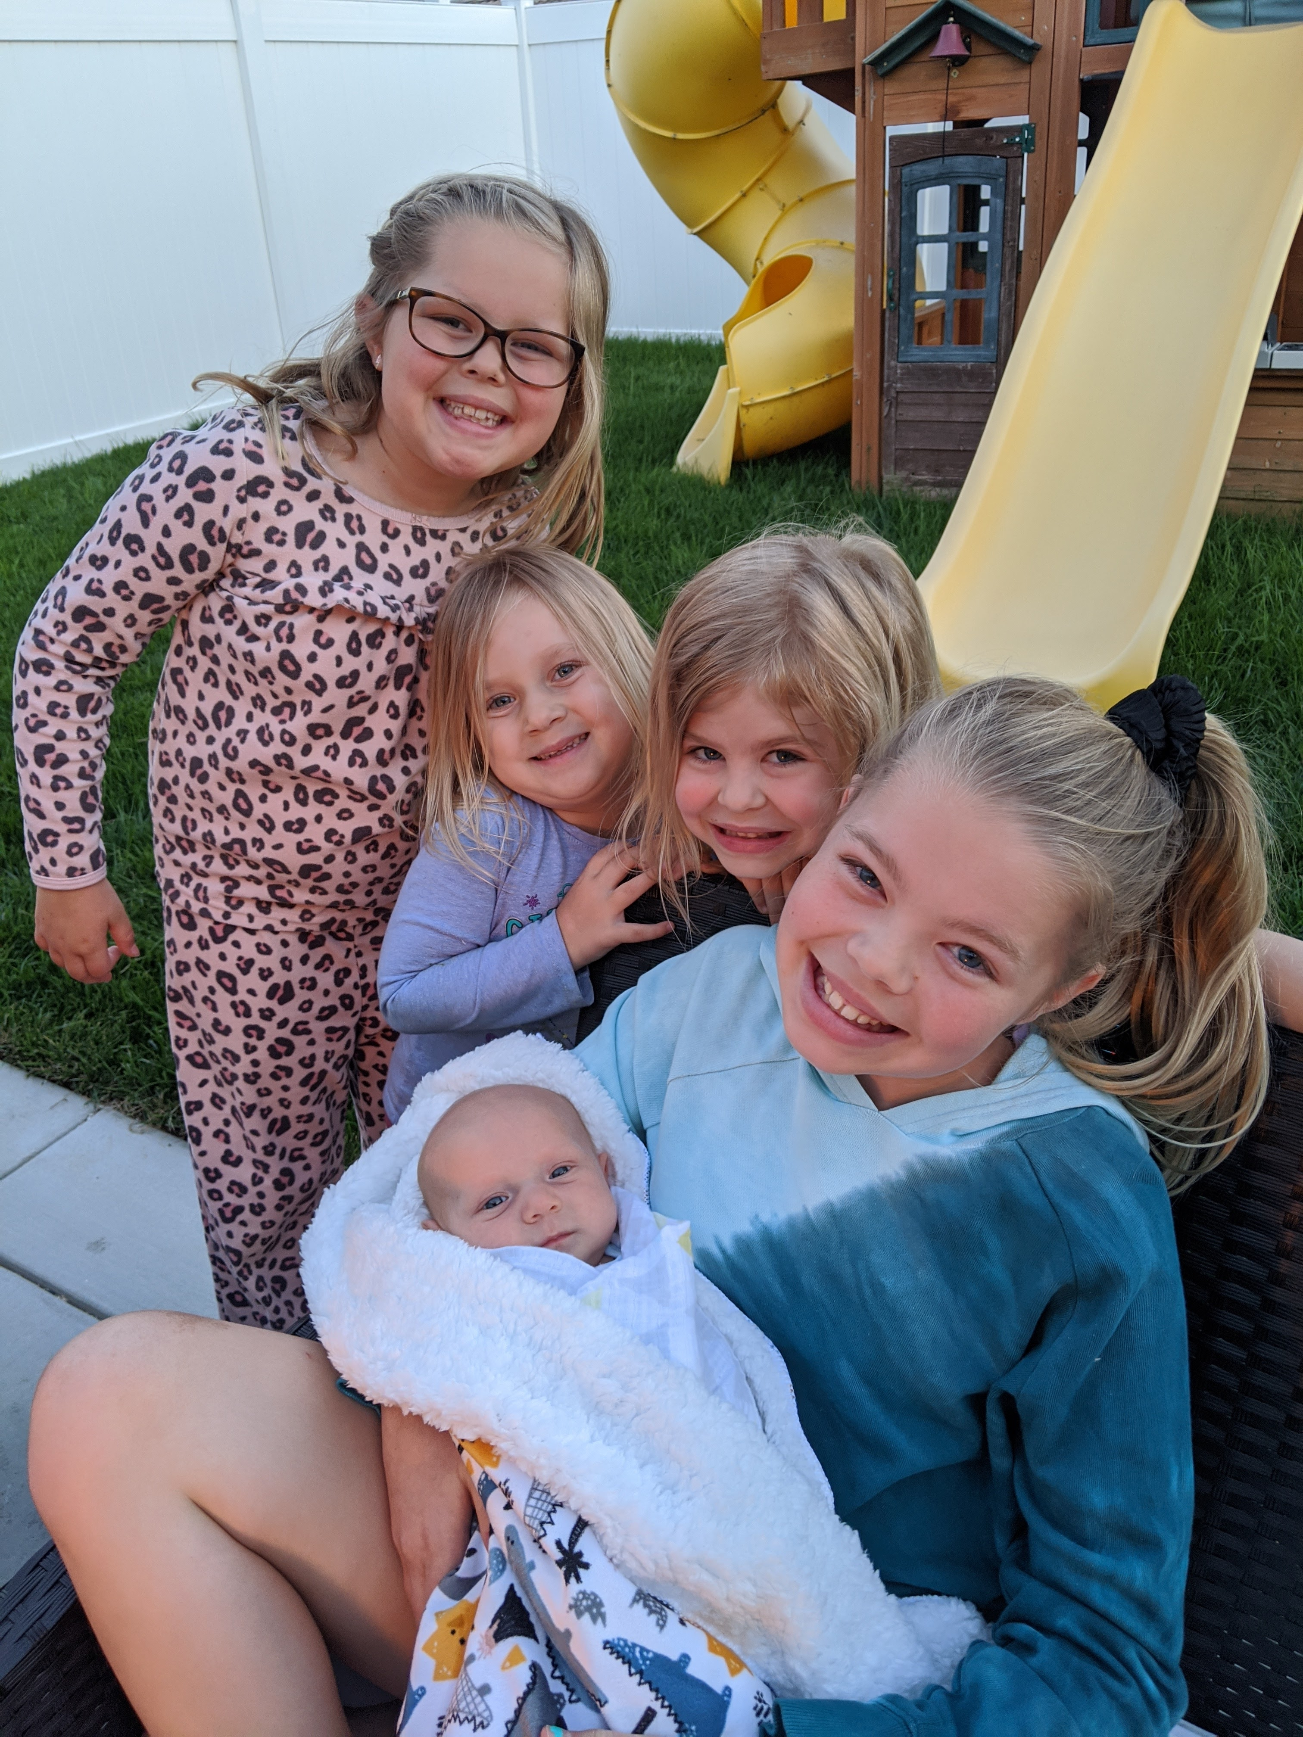
FACTORES ESTRESANTES ÚNICOS DE SER PADRES
1. Recién Nacidos:
  El agotamiento, la frustración y los cambios trascendentales contribuyen al estrés masivo de la crianza. La privación del sueño es a menudo el mayor culpable de estos factores estresantes. Además, agregar la responsabilidad de un miembro adicional de la familia puede ser extremadamente abrumador.
2. Padres Solteros:
  Los padres solteros están constantemente bajo presión y un gran estrés parental todo el tiempo. Los padres solteros no siempre tienen un boto de “etiquetarlo.”
3. Vidas ocupadas:
  Un horario agitado y sin tiempo para relajarse es uno de los precursores más comunes del estrés de los padres. Como es el caso de la mayoría de los padres, pueden tener todo el amor del mundo por su hijo, pero ser víctimas de la rutina diaria intensiva (por ejemplo, práctica de fútbol, práctica de béisbol, baile, tarea).

Slide 18

LOS FACTORES ESTRESANTES ÚNICOS DE SER PADRE CONTINUACIÓN
4. Padre que trabaja:
  Intentar tener éxito no solo en su trabajo sino en casa puede ser abrumador. Además, tener que ser flexible con los horarios de trabajo mientras intenta cubrir tareas en casa puede ser desalentador.
5. Inseguridad:
  Una causa muy moderna del estrés de los padres es la inseguridad de los padres.
6. Terminar la escuela:
  Padres que intentan completar GED o programas universitarios mientras abordan ser padres

Slide 19
Diez Distorsiones Cognitivas que Pueden Afectar las Emociones de los Padres
Pensamiento de Todo o Nada
Ver las cosas en blanco o negro. Sin tonos de gris. Si las cosas no son perfectas, las ves como un fracaso. "Si no soy perfecto, he fallado".
Generalización Excesiva
Una cosa pasa, y cree que "siempre" le va a suceder. O quieres que algo suceda, y cuando no sucede, crees que "nunca" te sucede. Estos pensamientos son perturbadores y establecen un ciclo de derrota. "Nada bueno me pasa NUNCA". "SIEMPRE soy yo quien tiene que hacer todo"
Filtro Mental
De todas las cosas que van bien, eliges un detalle negativo y enfocas toda tu atención en él.
Descontando lo Positivo
A menudo te sientes inadecuado o poco apreciado porque ignoras las experiencias positivas.
Saltar a Conclusiones
¿Con qué frecuencia has llegado a una conclusión basada en un sentimiento o pensamiento sin ninguna evidencia que lo respalde?

Slide 20
Diez Distorsiones Cognitivas Continuación
Ampliación/Minimización
Su lupa especial puede magnificar un problema, haciéndolo más grande de lo que realmente es. O ser capaz de minimizar la situación y tus cualidades positivas.
Razonamiento Emocional
Esta distorsión cognitiva le permite creer que lo que sea que esta sintiendo, debe ser así. "Me siento inútil, así que por lo tanto debo ser inútil".
Declaraciones "debería"
Tiene una idea clara de cómo "deberían" o no deberían ser las cosas. Cuando no resultan así, nos culpamos a nosotros mismos o a los demás.
Etiquetado
Los individuos se etiquetan a sí mismos de manera negativa basado de un evento
Personalización y Culpa
Te haces responsable de eventos o cosas sobre las que no tienes control al 100%. "Mi estudiante tiene pensamientos suicidas, así que debo ser una mala madre".

Slide 21

Desempaca sus emociones primero
Sea consciente de sus propios sentimientos, especialmente cuando ocurre un conflicto
2. Etiquete sus propios sentimientos
3. Hable con un familiar adulto, un amigo cercano, un cónyuge o incluso un terapeuta
Recuerde que TODOS necesitan ayuda a veces, ¡incluso estrellas de rock como tú!

Slide 22

BASIC COPING SKILLS FOR PARENTS
Establecer límites
  Dese permiso para decir que no
Pide ayuda
    Pida ayuda a familiares o vecinos en los que pueda confiar. Incluso si solo está llevando a sus estudiantes a dar un paseo alrededor de la cuadra.
    Pida ayuda a sus estudiantes. Sus estudiantes pueden ayudar a empacar almuerzos, guardar la ropa, recoger después que haga sus necesidades el perro o ayudar a guardar los cubiertos.
Sea agradecido
    Comprueba tu mentalidad. ¿Necesita un ajuste? Tiene la bendición de ser padre y la suerte de tener a alguien para quien tienes que preparar la cena. No estamos diciendo que ignores tu estrés, solo estamos diciendo que recuerdes lo que es importante para ti.
Ella creyó que podía pero estaba cansada…
Así que descanso y ¿sabes que? El mundo siguió y estaba bien. Ella sabia que podía volver a intentarlo mañana.

Slide 23

Habilidades básicas de afrontamiento Continuación
Tómese un tiempo
  El cuidado personal no es opcional. Esto podría ser simplemente una hora de relajación, una cena fuera, un masaje o una película. Escuche algo de música, lea un libro o baile. Pruebe diferentes cosas y vea lo que necesita.
Encuentra tu tribu
  Nunca se debe sentir aislado. El aislamiento en si mismo puede ser estresante. No esta solo/a, y superara esta etapa. Es bueno hablar con familiares y amigos, pero hablar con otros padres que puedan relacionarse directamente con sus problemas puede ser aun mejor.
Ejercicio
  Se ha demostrado que hacer ejercicio reduce significativamente el estrés. Si tiene estrés o ansiedad reprimidos, salga a caminar o a correr. El ejercicio y otras actividades físicas producen endorfinas, sustancias químicas en el cerebro que actúan como analgésicos naturales, también mejoran la capacidad de dormir, lo que a su vez reduce el estrés.

Slide 24

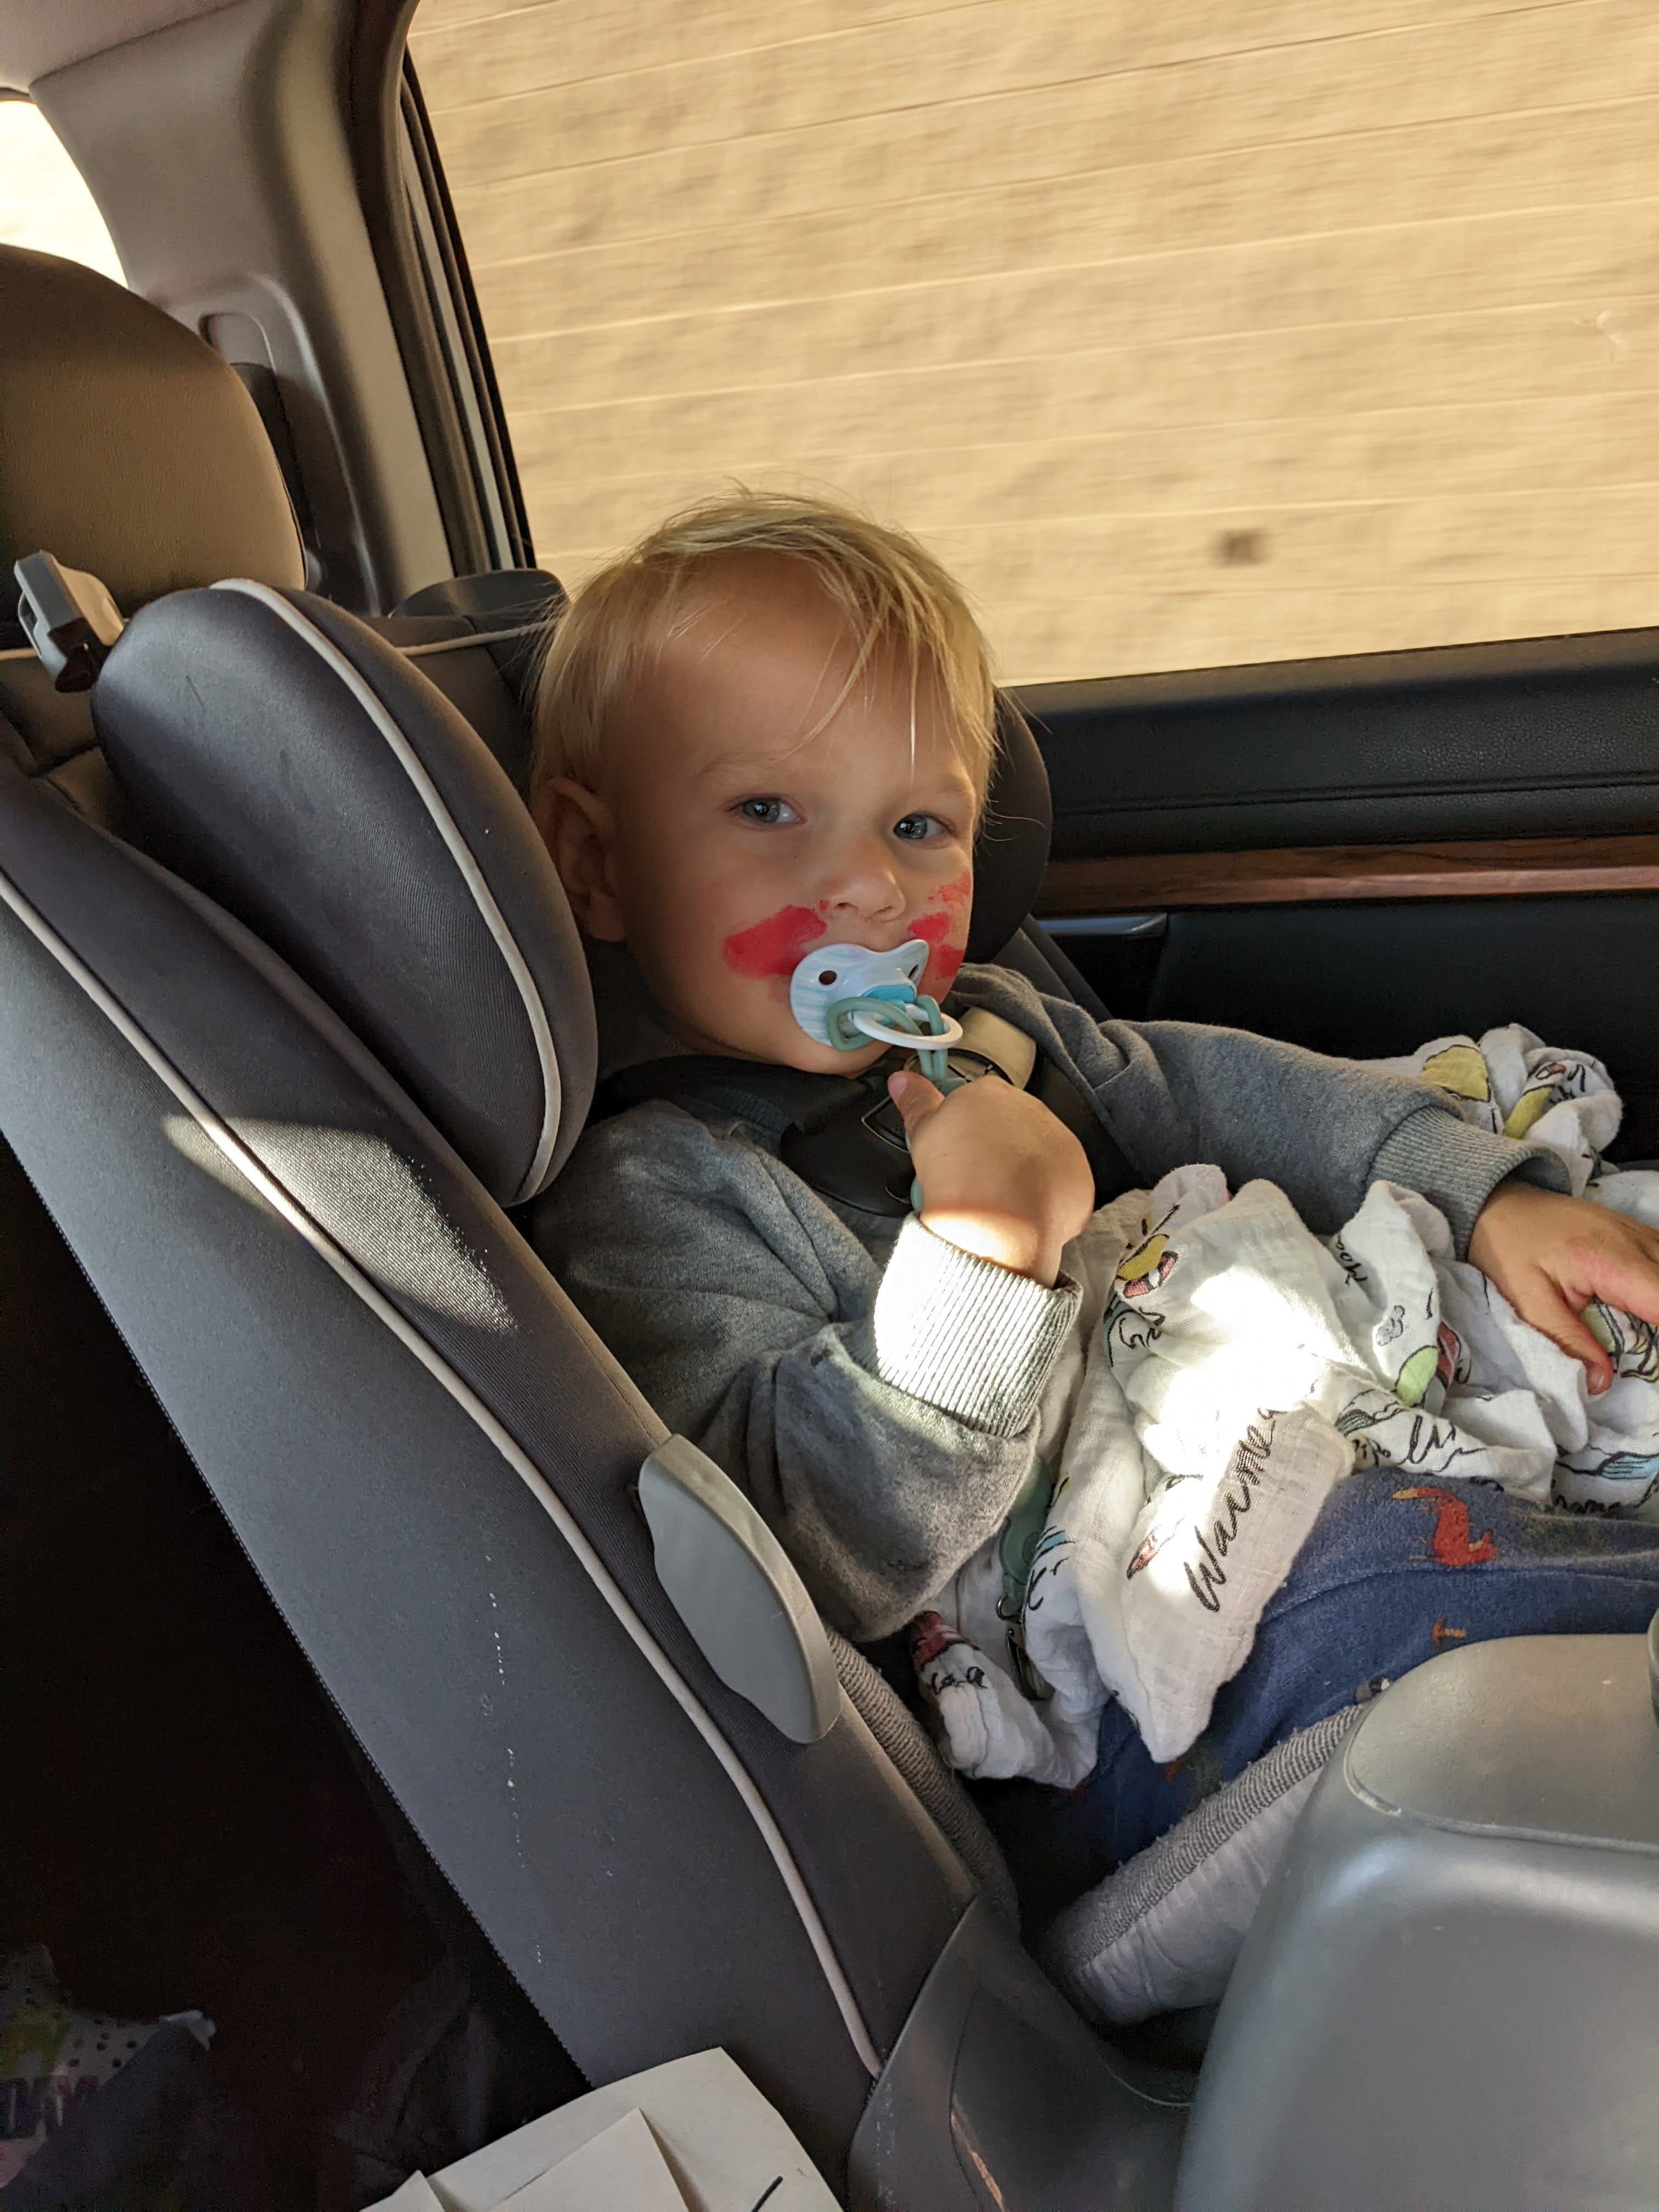
HABILIDADES BÁSICAS DE AFRONTAMIENTO CONTINUACIÓN
Risa
  La risa es realmente la major medicina. Los beneficios a corto plazo de la risa incluyen estimular nuestros corazones, pulmones y musculos. La risa libera endorfinas para sentirse bien, que ayudan a relajarse y reducer el estres. RECUERDA, NO TENGAS MIEDO HACER EL RIDICULO!
Celebrate a ti mismo
  No olvides de darte recompensas, por ejemplo, la celebracion del Viernes.

Slide 25

Gracias!

